Slide 1
Віллем Баренц
1550 - 1597

Slide 2
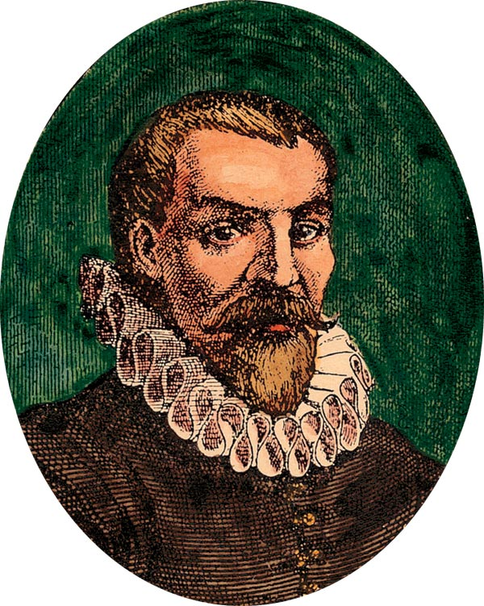

Slide 3
Віллем Баренц народився близько 1550 року на острові Терсхеллінг в Іспанських Нідерландах
Картограф за фахом, він спільно з Петером Планціус видав атлас Середземномор'я, що став результатом його плавання по цьому регіону.
Всесвітню популярність принесли йому експедиції до Арктики в пошуках альтернативного морського шляху в Ост-Індію. Баренц вірив в існування вільної від льоду дороги через Льодовитий океан, вважаючи що сонце в полярний день має розтопити весь лід.
Після освоєння Нідерландами на початку XVII століття прямого маршруту від мису Доброї Надії до Зондській протоці необхідність пошуку північного морського шляху відпала.

Slide 4
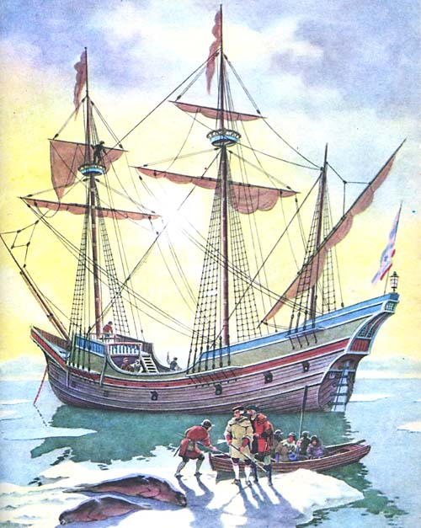
Перша експедиція

Slide 5
Карта першої експедиції, складена ван Лінсхотеном
У 1594 році експедиція з його участю покинула Амстердам. Метою був пошук Північно-Східного проходу до Азії. 10 липня Баренц досяг узбережжя Нової Землі, після чого повернув на північ, але після досягнення крайньої північної точки архіпелагу, був змушений повернути назад.

Slide 6
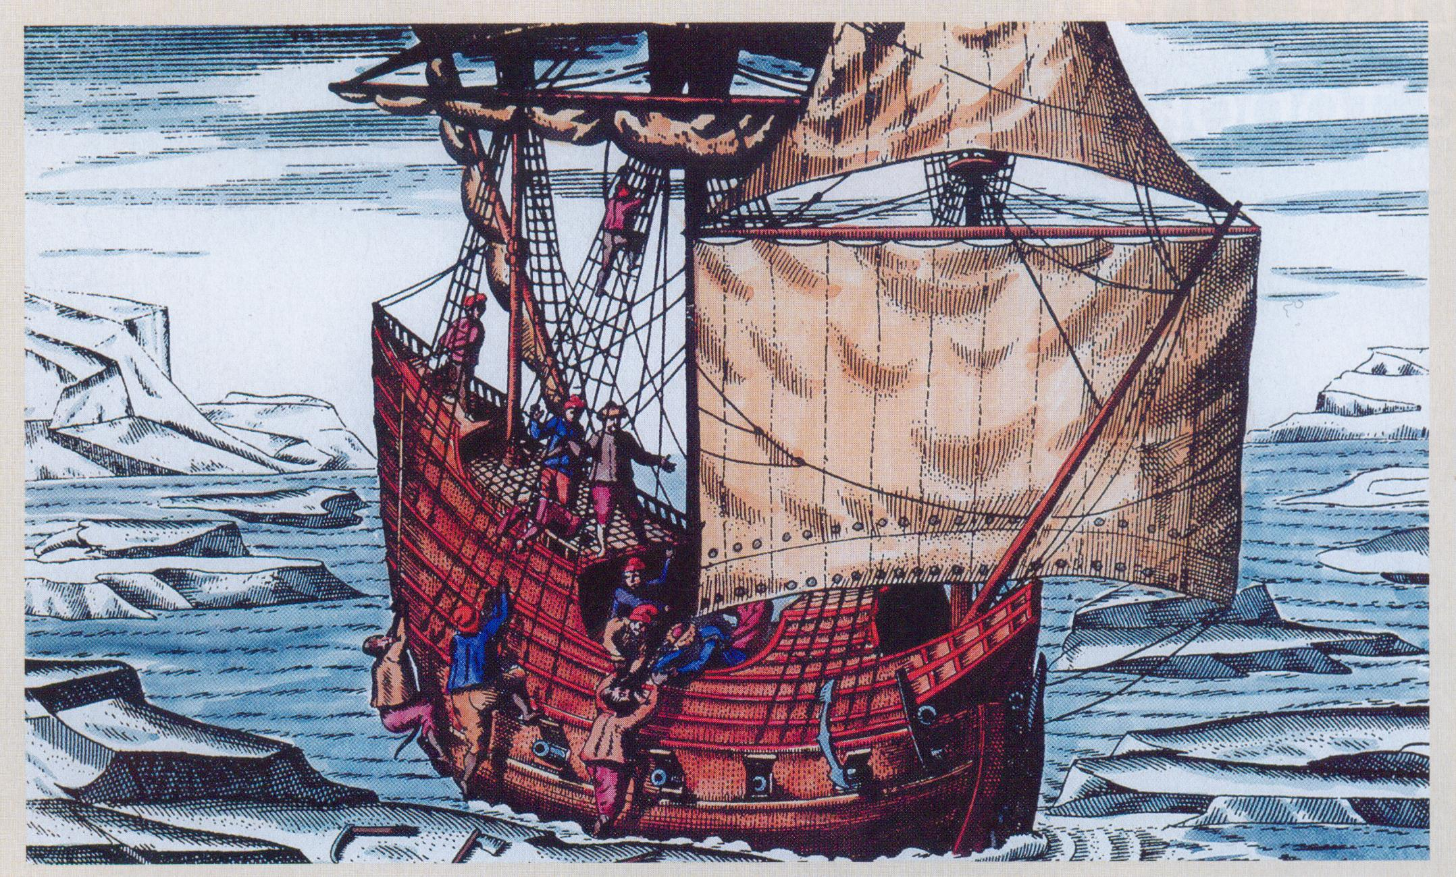
Друга експедиція

Slide 7
Експедиція з семи кораблів, що почалася в наступному році знову під командуванням Баренца, зробила спробу пройти між узбережжям Сибіру і островом Вайгач (через протоку Югорський Шар). Експедиція дісталася до протоки занадто пізно - протоку майже повністю був перекритий льодом.
Корабель Баренца, незабаром роздавлений льодами, в 1596 році

Slide 8
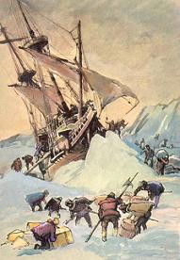
Третя експедиція

Slide 9
16 травня 1596 стартувала третя експедиція Баренца з пошуку північного шляху до Азії, в якій брало участь два кораблі. При цьому Баренц вдалося відкрити Ведмежий острів (архіпелаг Шпіцберген).
Експедиція Баренца, обігнувши Нову Землю, досягла Карського моря. Побоюючись загибелі серед льодів, експедиція висадилася на берег і влаштувала зимівлю на Новій Землі поблизу Крижаний Гавані (нід. Het Behouden Huys).
Спочатку зимівля проходила більш-менш успішно, головним чином, через незаперечного авторитету самого Баренца, який зумів організувати виживання команди в суворих умовах Заполяр'я. Восени 1596 з викинутого на берег плавця був збудований міцний будинок з располагавшимся посередині єдиної кімнати кам'яним вогнищем з витяжною трубою, зробленої з корабельної бочки

Slide 10
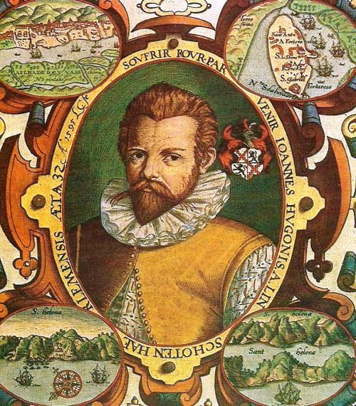

Slide 11
Наявність у розпорядженні моряків достатньої кількості гнотових мушкетів, куль і пороху дозволило організувати вдале полювання на песців та білих ведмедів, нерідко нападали на зимівників.
Завбачливий Баренц, який побоювався поганих наслідків зимівлі в умовах довгої полярної ночі, які згубили раніше експедицію англійця Х'ю Уіллобі (1554), розпорядився встановити в хатині бочку з водою для купання і щодня змушував моряків робити фізичні вправи на свіжому повітрі.
Попри всі ці запобіжні заходи, взимку 1597 сам Баренц захворів цингою, від якої так і не оговтався. А в січні 1597 зимівлю голландців завалило снігом по саму трубу, через що вони ледь не замерзли і не задихнулися димом.

Slide 12
Хоча до початку червня 1597 Карське море звільнилося від льоду, бухта, де стояв корабель, як і раніше була в льодах. Зимівники не стали чекати звільнення корабля - північне літо занадто коротке - і 14 червня 1597 зробили відчайдушну спробу дістатися до Кольського півострова на 2-х шлюпках. Хоча експедиція досягла півострова, сам Баренц помер під час цієї подорожі 20 червня 1597.

Slide 13
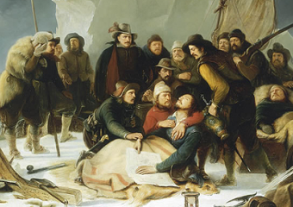

Slide 14
Ця експедиція стала останньою голландської спробою пошуку північного шляху до Азії. Віллем Баренц був першим європейцем, предпринявшим зимівлю в Арктиці. На честь нього названо Баренцове море.
У 1871 році у Крижаний Гавані на Новій Землі норвезької полярною експедицією Еллінга Карлсена була виявлена ​​відносно добре збереглася хатина Баренца, в якій були знайдені посуд, мідні монети, настінні годинники, мушкети, алебарди, протазан, астрономічні і навігаційні інструменти, а також письмовий звіт про зимівлі, захований в комині

Slide 15
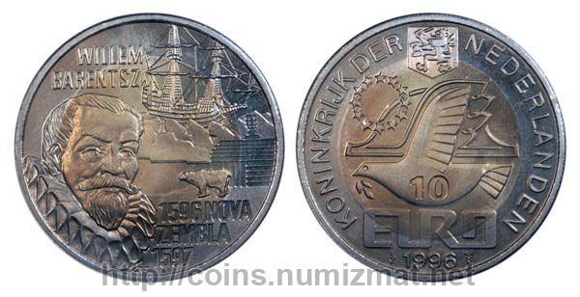

Slide 16
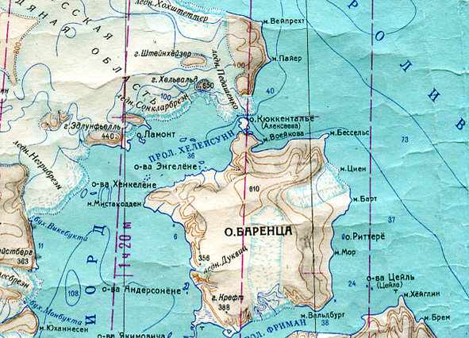
Його ім'ям названо Баренцове море, один з островів і місто на відкритому їм архіпелазі Шпіцберген, а також Баренцевому острова біля західного узбережжя Нової Землі.

Slide 17
The end

